Slide 1

基于CNN-LSTM的人类动作识别研究
计科2201邢晓健

Slide 2
研究问题
现实需要
大多数关于人体活动识别（HAR）的研究都是针对简单或标准 的人类活动
大多数关于人体活动识别（HAR）的研究都是针对简单或标准的人类活动。然而，在医疗领域，对于患者康复和复杂动态肢体动作（DLA）的体育活动识别，最先进方法的可靠性和有效性无法推断。
研究内容
大多数关于人体活动识别（HAR）的研究都是针对简单或标准 的人类活动
基于生理传感器技术与深度学习的融合，针对人体活动识别（HAR）中复杂动作捕捉难的挑战 ，探讨如何利用 EMG传感器获取肌肉电活动数据，并结合 CNN-LSTM 等混合模型替代传统繁琐的人工特征工程，以实现更高效、轻量化的复杂行为模式识别 。
Notes:
22

Slide 3
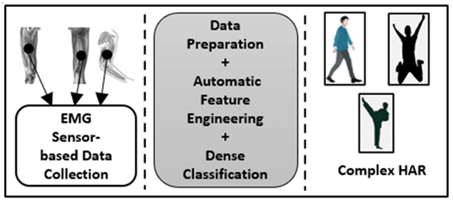
项目功能
本项目使用 CNN-LSTM 模型对原始肌电图（EMG）数据进行复杂人体活动分类，处理并利用最先进的基于肌电图（EMG）传感器的物理动作数据集，通过8通道电传感器信息识别具有正常活动实例的复杂人体活动。
Notes:
33

Slide 4
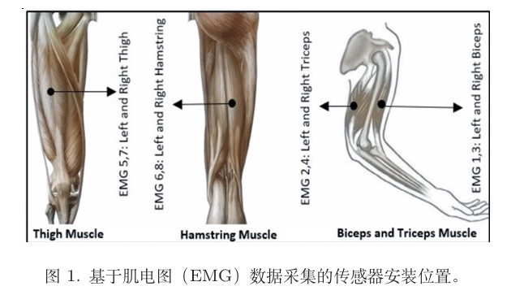
研究方法
A.数据准备
数据来源：数据在实验模拟环境中使用跆拳道站立沙袋和肌电图 （EMG）设备收集。
数据内容：数据集包含10,000 个实例，每个活动有8个属 性，代表身体部位和相应的肌肉。
数据处理：对所选数据进行了最低程度的预处理，使其能够为所提出和基准模型进行分类准备。结合了所有用户的数据，并根据数据集标注元数据的利用情况进行了标记。

Slide 5
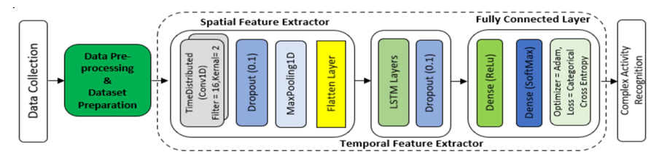
研究方法
B.提出的模型
所提出的模型整合了卷积神经网络（CNN）和长短期记忆网络（LSTM）层。以使用原始输入数据进行高效特征工程和分类。CNN层用于提取局部空间特征。LSTM 层捕捉时间依赖性和长期模式，以泛化肌电图（EMG） 模式

Slide 6
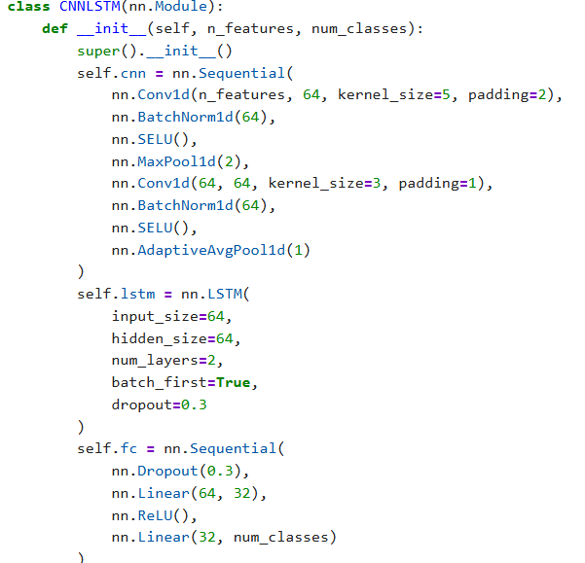
目前成果
模型代码
模型表现
数据集名称 | Accuracy (%) | Precision(%) | Recall(%) | F1_Score(%)
UMA_FALL_ADL | 50.14 | 53.27 | 50.14 | 49.2
SisFall | 55.12 | 58.32 | 55.12 | 53.51
OPPORTUNITY | 83.2 | 83.77 | 83.2 | 82.85
EMG | 75.82 | 76.5 | 75.82 | 75.5
IMU | 91.18 | 91.26 | 91.18 | 91.16

Slide 7
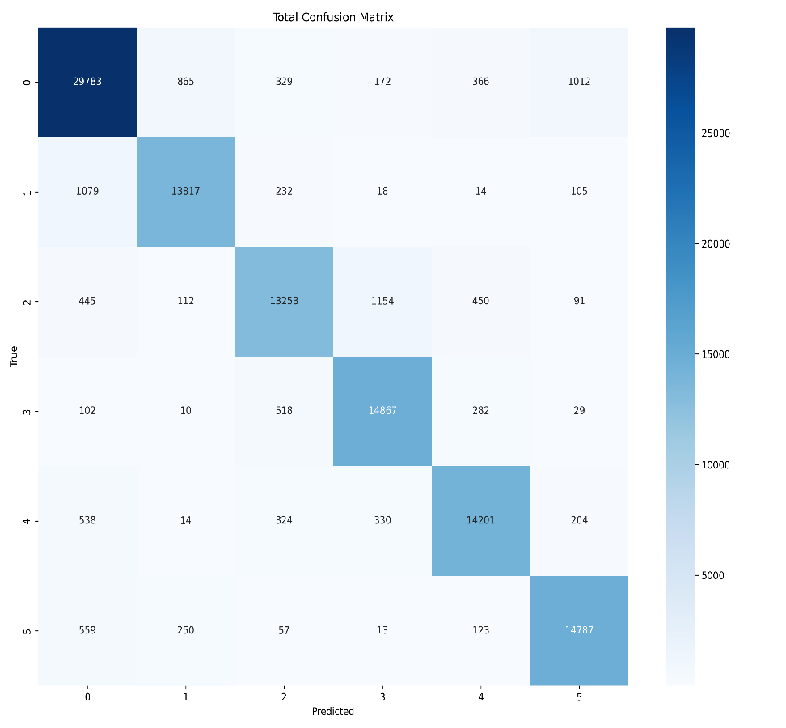
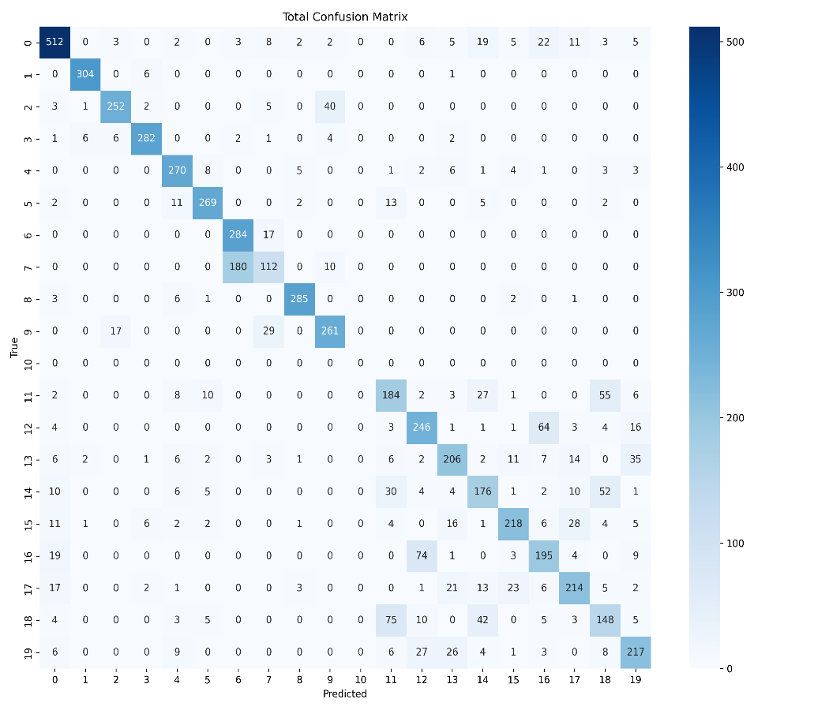
目前成果
部分混淆矩阵
IMU Dataset
UCI-PDA Dataset

